Slide 1

Môn: TIẾNG VIỆT LỚP 1
Bài 51: et êt it (Tiết 1+2)
GV: Nguyễn Diệu Hương
Lớp: 1A5
Trường: Tiểu học Hưng Đạo

Slide 2







Khởi động

Slide 3


Slide 4
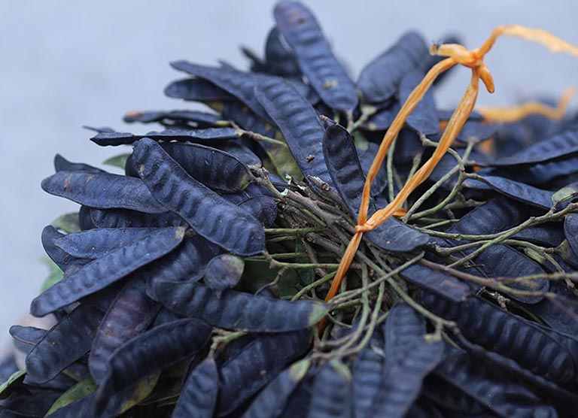
Đố bạn quả gì?

Slide 5
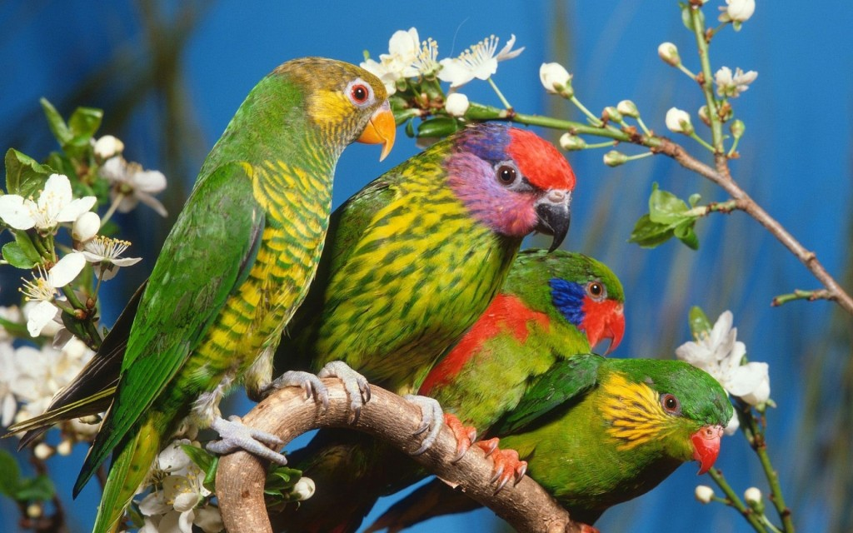
Đố bạn loài chim gì?

Slide 6

Đây là đâu?

Slide 7
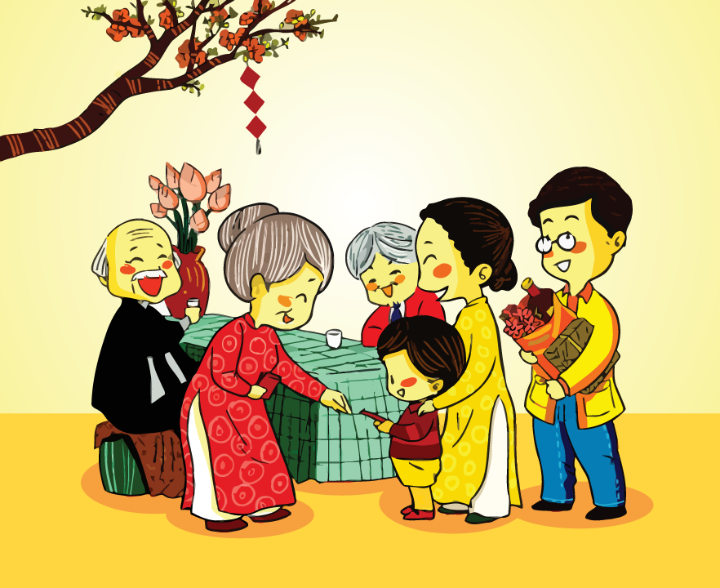
Đây là dịp nào trong năm?

Slide 8


Slide 9
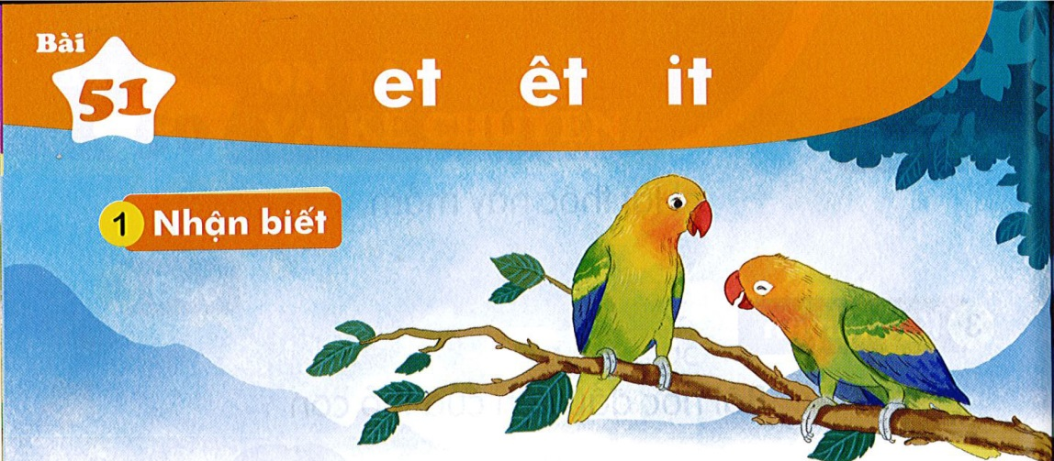


Bài
et êt it
51
Nhận biết
1
t
Đôi vẹt ríu rít mãi không hết chuyện.
et
êt
Notes:
Thầy cô nên chiếu slide lên rồi mới chỉnh nhé. Nhìn lệch vậy chứ chiếu lên mới biết ạ

Slide 10
So sánh
et
t
êt
t
it
e
ê
t
i

Slide 11
Đọc
2
et
êt
it
v
et
vet
.

Slide 12
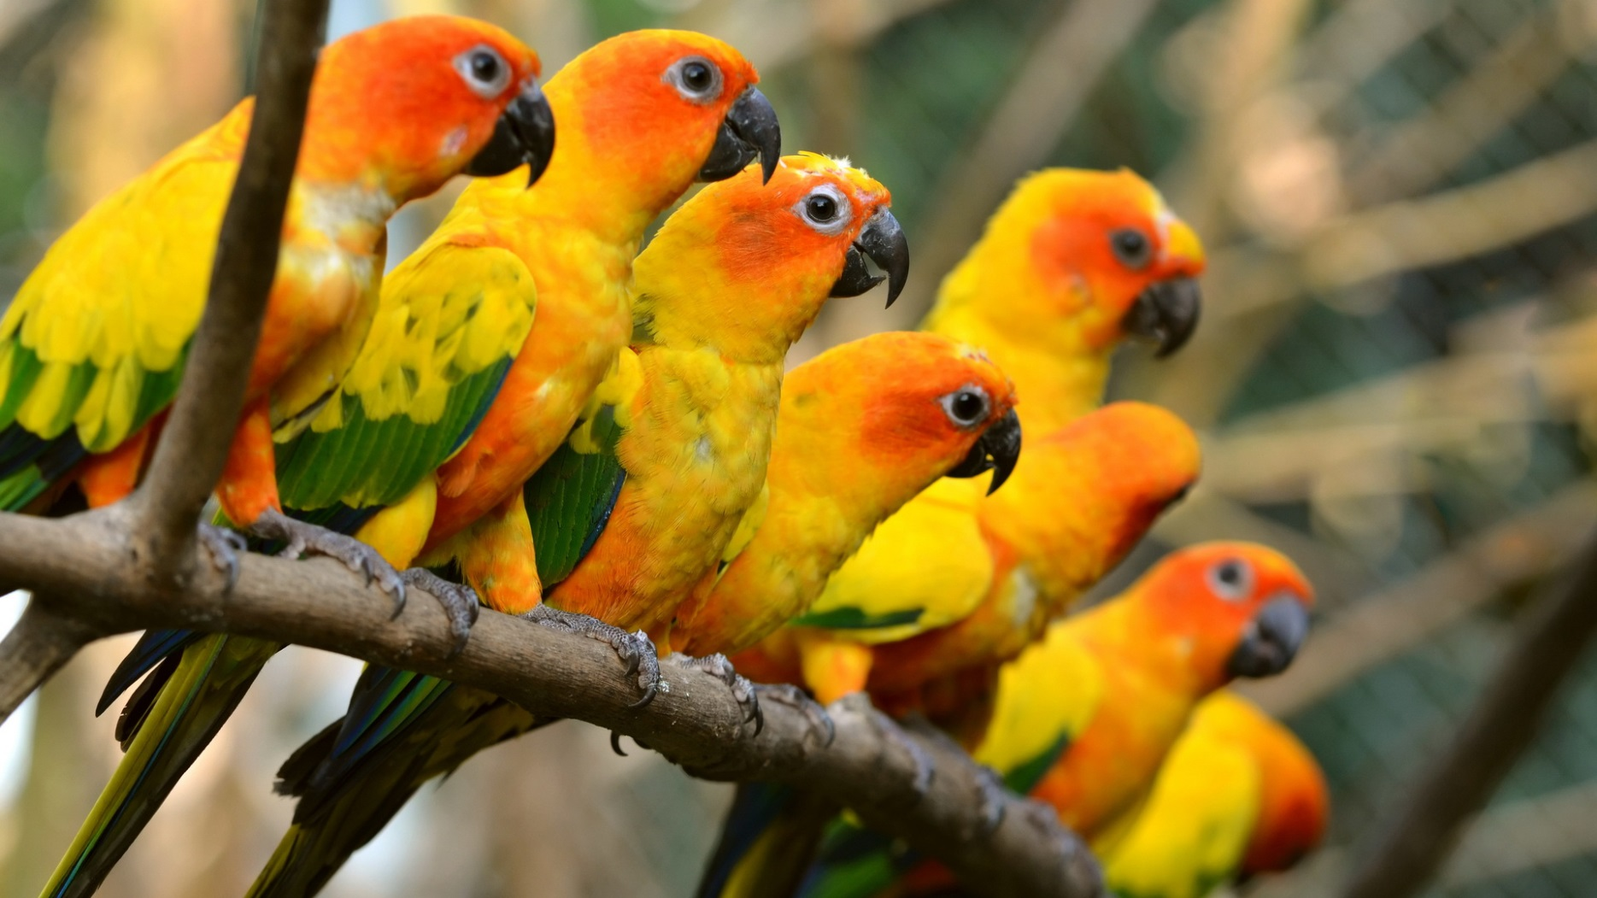
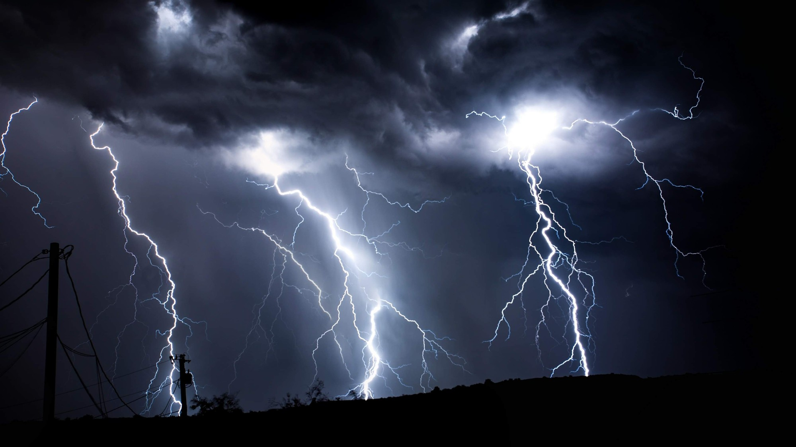
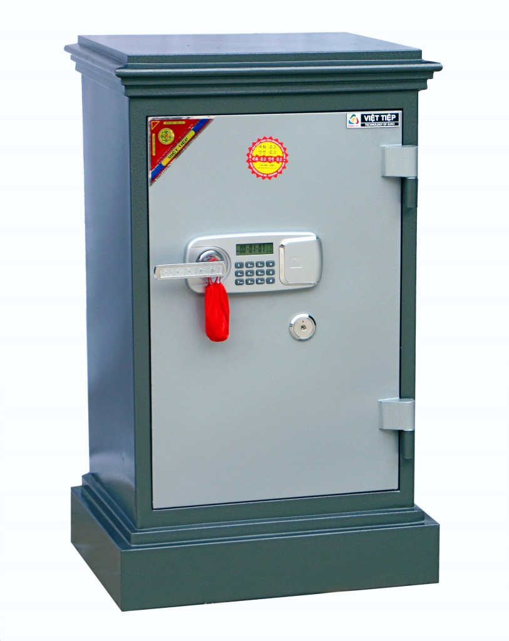
et
et
et
két
sét
vẹt

Slide 13
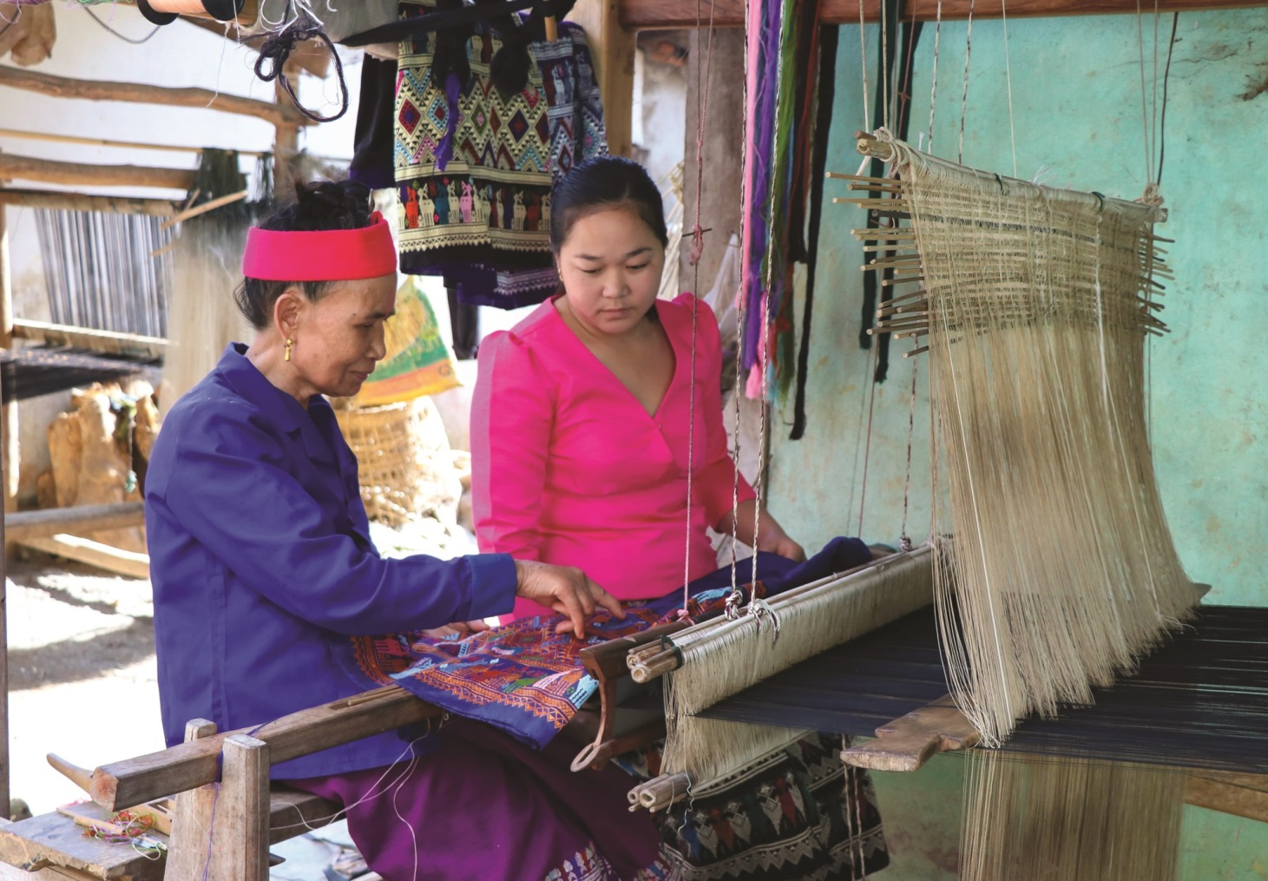
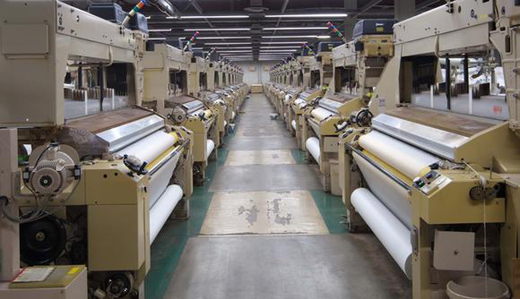
êt
êt
êt
dệt
nết
tết

Slide 14
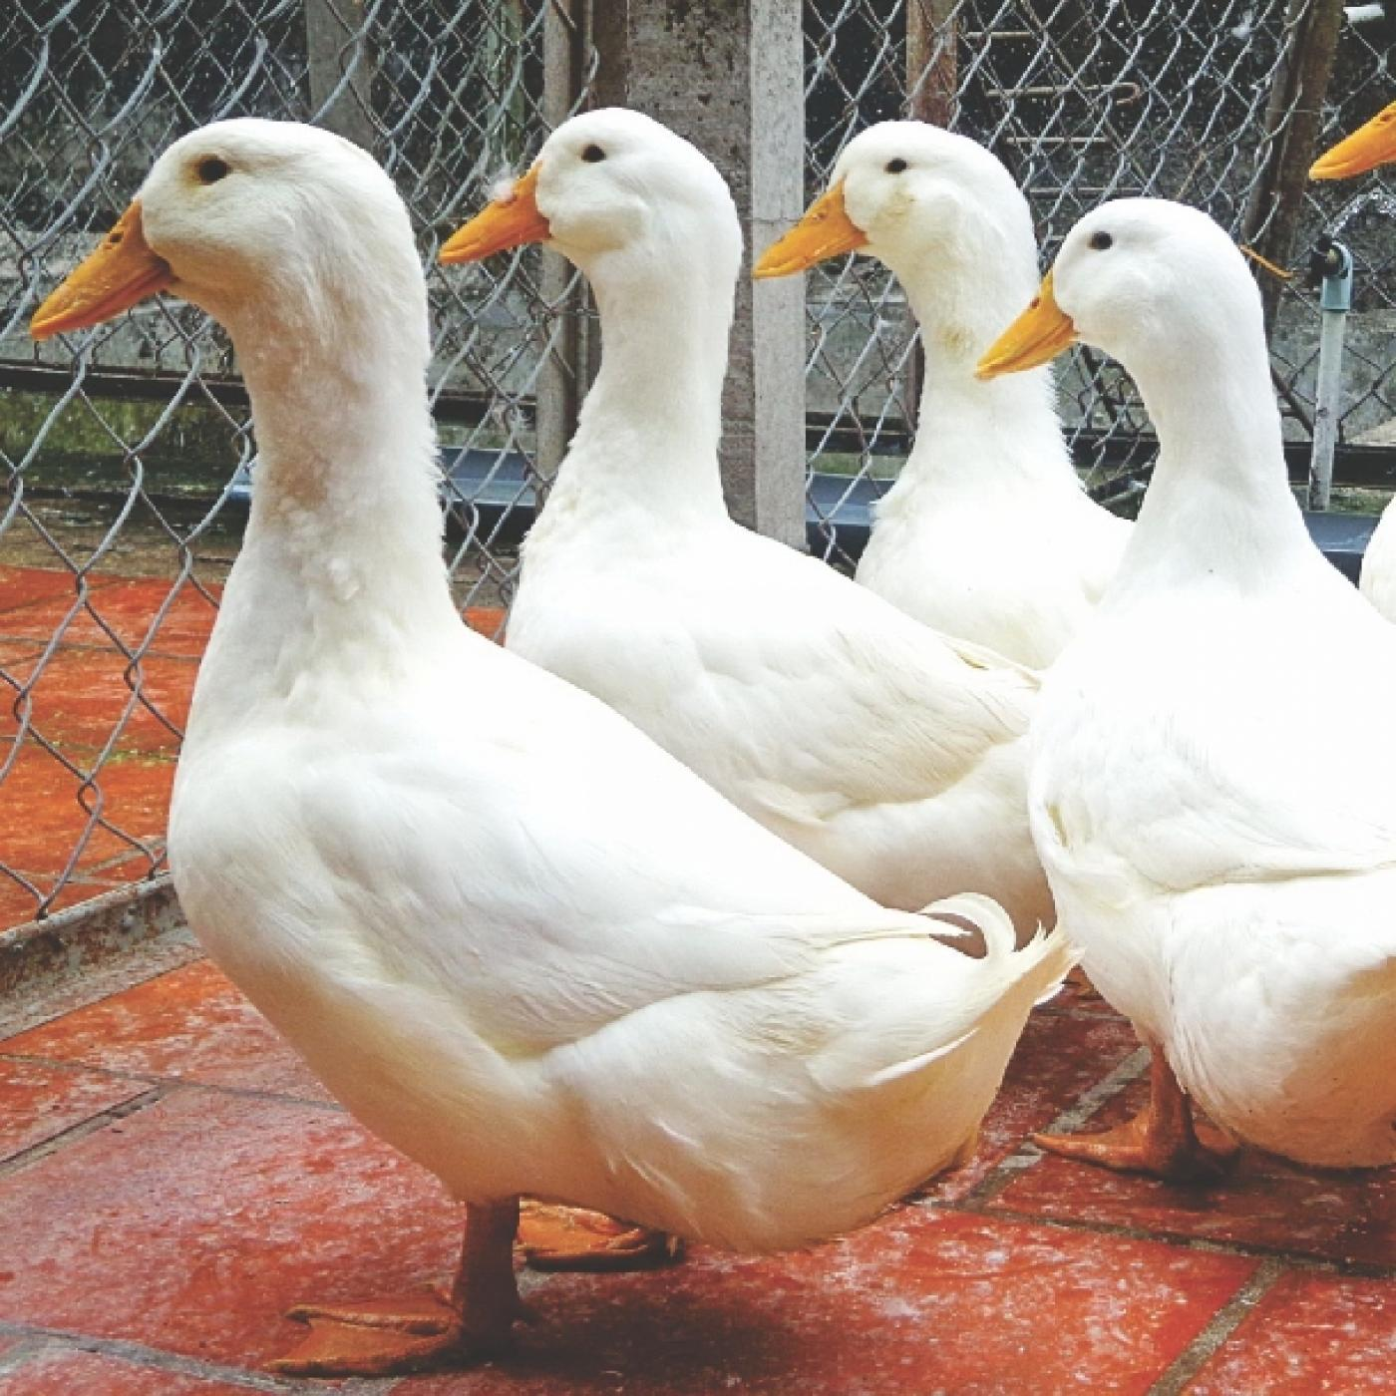
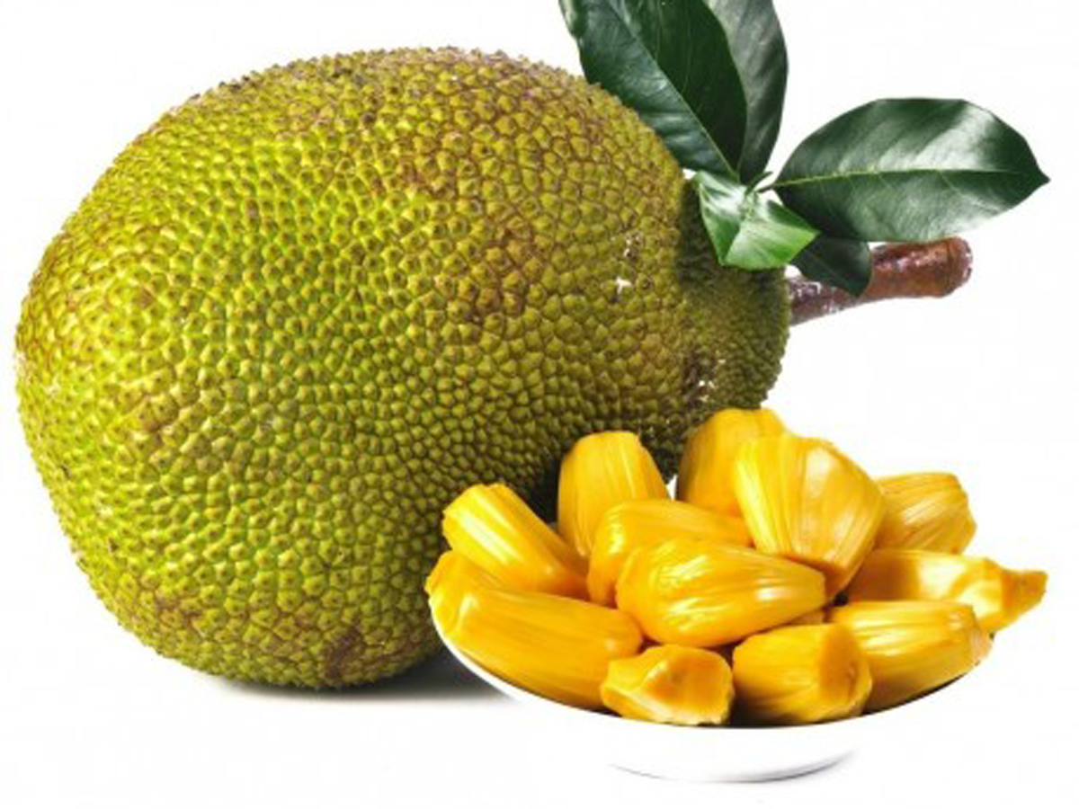
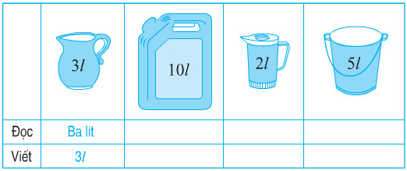

t
t
t
lít
mít
vịt

Slide 15
et
et
et
két
sét
vẹt
êt
êt
êt
dệt
nết
tết
t
t
t
lít
mít
vịt

Slide 16
et
êt
it
v
et
vet
.
két
sét
vẹt
dệt
nết
tết
lít
mít
vịt
Notes:
Ôn lại

Slide 17
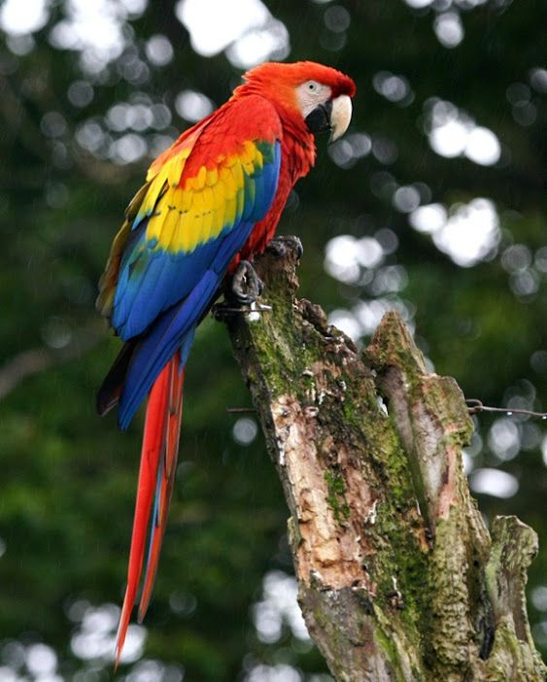
et
con vẹt
Notes:
Hay còn gọi là CHIM ĐA ĐA

Slide 18
êt
bồ kết

Slide 19
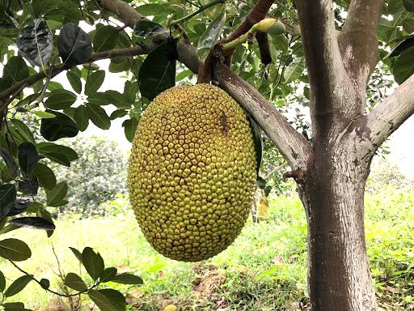
t
quả mít

Slide 20
con vẹt
bồ kết
quả mít

Slide 21
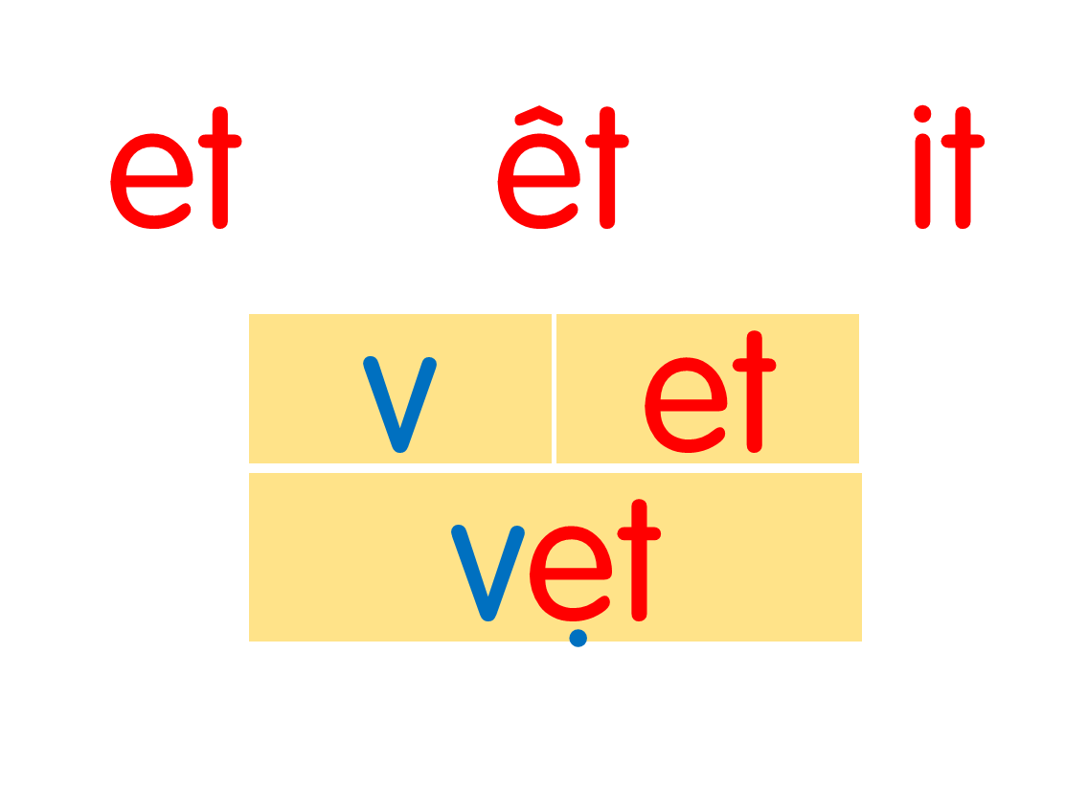
két
sét
vẹt
dệt
nết
tết
lít
mít
vịt
con vẹt
bồ kết
quả mít
Notes:
Ôn lại

Slide 22
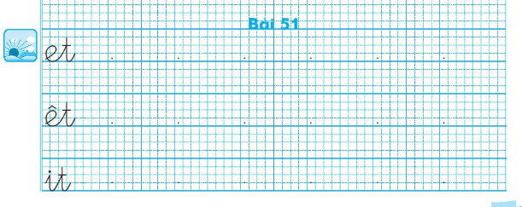
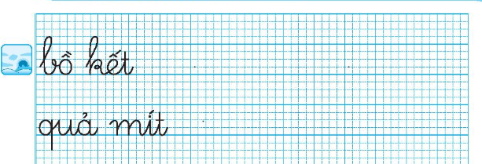
Viết vở

Slide 23
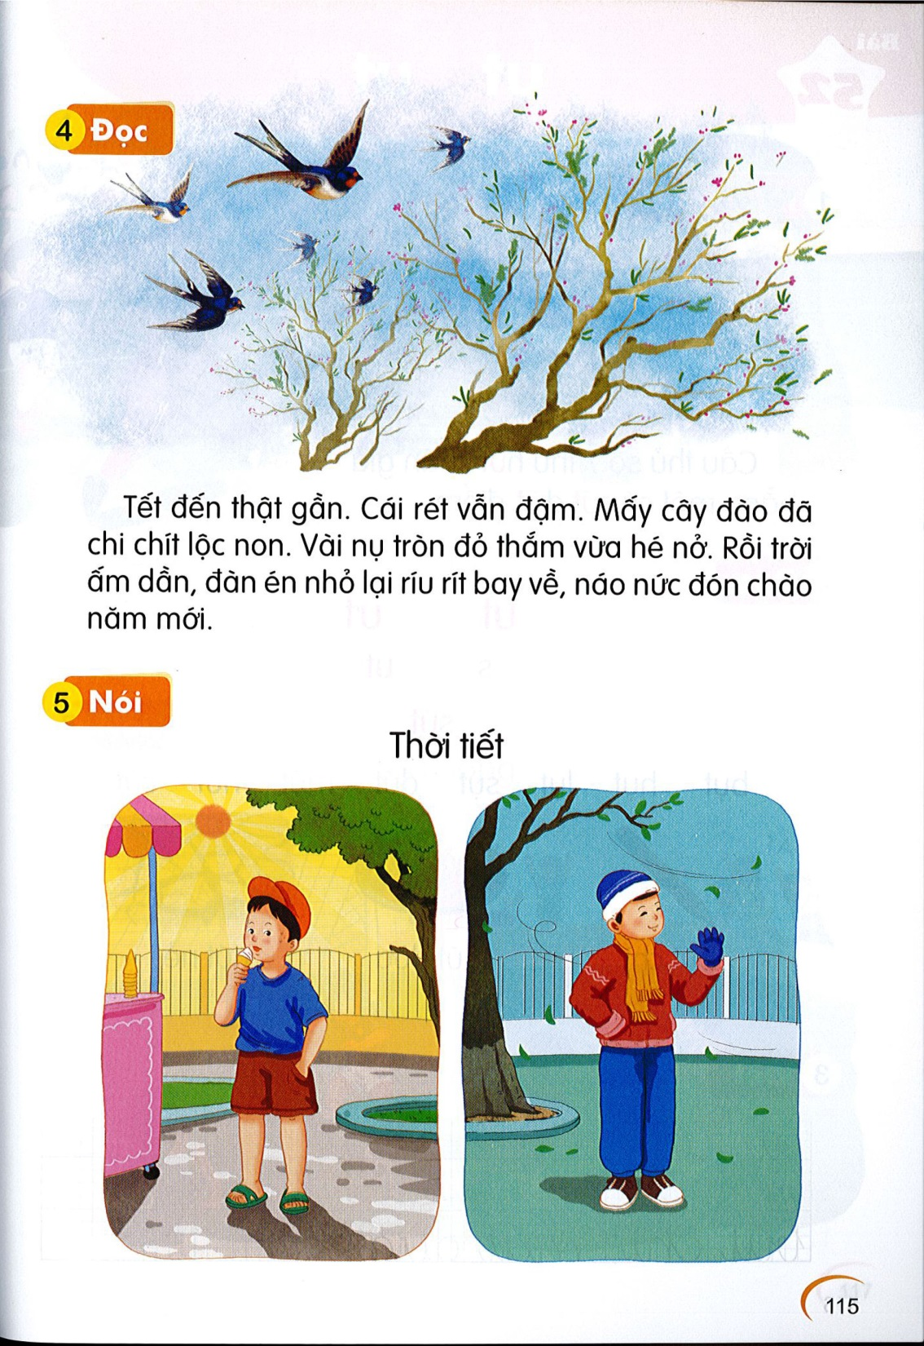
Đọc
4
Tết đến thật gần. Cái rét vẫn đậm. Mấy cây đào đã chi chít lộc non. Vài nụ tròn đỏ thắm vừa hé nở. Rồi trời ấm dần, đàn én nhỏ lại ríu rít bay về, náo nức đón chào năm mới.
Notes:
Cát Bà: Huyện Cát Hải, TP Hải Phòng

Slide 24
tết
rét
rít
chi chít
ríu rít
Notes:
Luyện luôn từ khó đọc nhé!

Slide 25
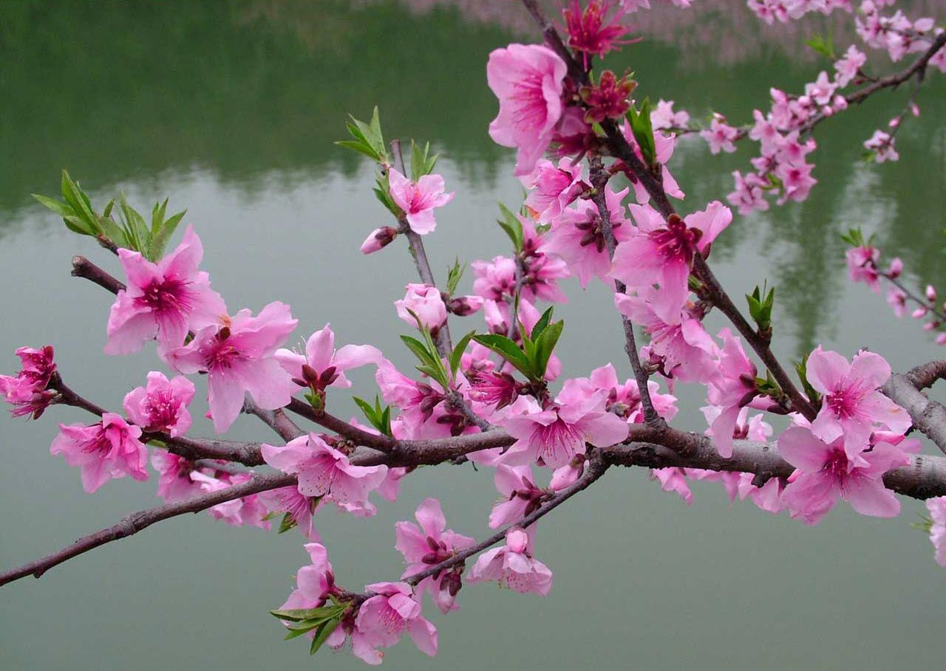
cây đào

Slide 26
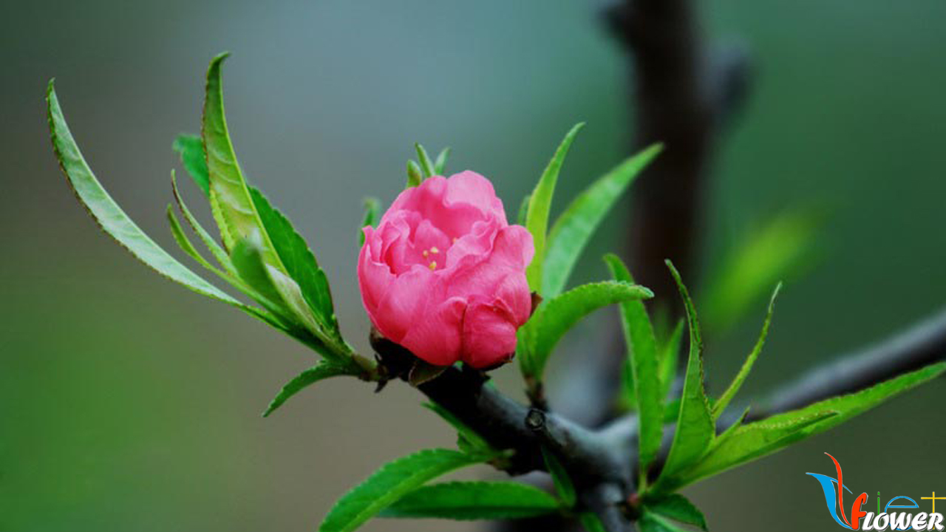

Slide 27
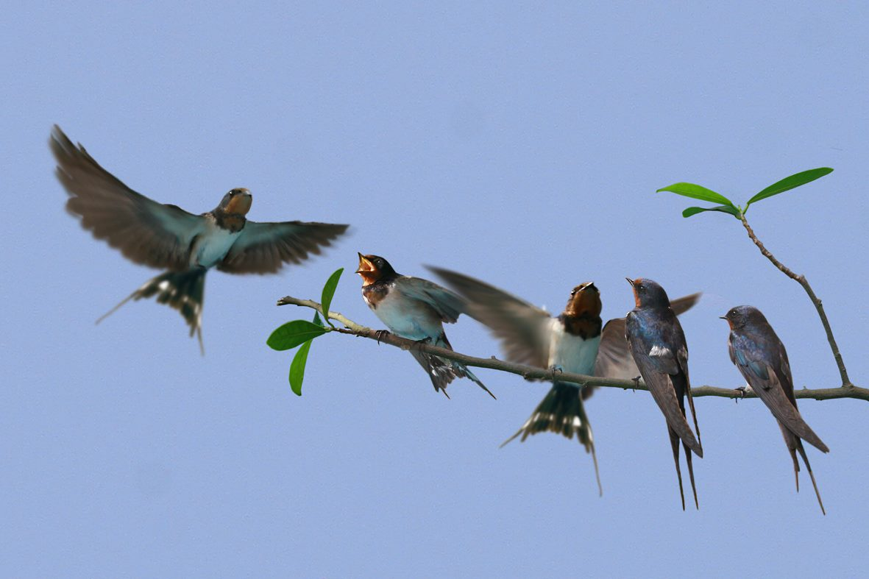
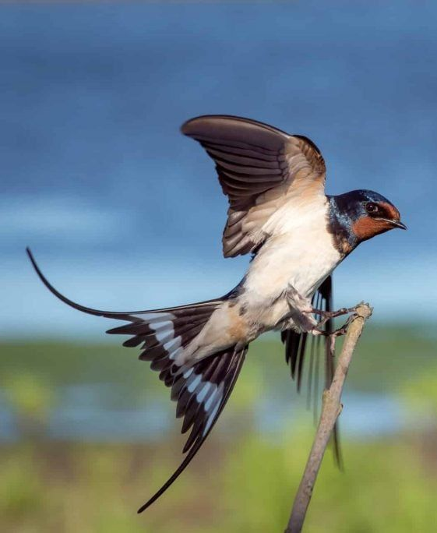
chim én

Slide 28
Đọc
4
1
2
3
Tết đến thật gần. Cái rét vẫn đậm. Mấy cây đào đã chi chít lộc non. Vài nụ tròn đỏ thắm vừa hé nở. Rồi trời ấm dần, đàn én nhỏ lại ríu rít bay về, náo nức đón chào năm mới.
4
5
Notes:
Cát Bà: Huyện Cát Hải, TP Hải Phòng

Slide 29
Tết đến thật gần. Cái rét vẫn đậm. Mấy cây đào đã chi chít lộc non. Vài nụ tròn đỏ thắm vừa hé nở. Rồi trời ấm dần, đàn én nhỏ lại ríu rít bay về, náo nức đón chào năm mới.
Cây đào có đặc điểm gì khi tết đến?
Khi tết đến gần, thời tiết như thế nào?
Loài chim nào cũng bay về náo nức đón chào năm mới

Slide 30
Nói
5
Thời tiết

Slide 31

Củng cố

Slide 32
Thi tìm các tiếng, từ
có chứa vần vừa học.

